Slide 1

装箱问题
Bin Packing

Slide 2






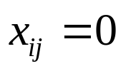
装箱问题描述
设有许多长为C的一维箱子及长分别为， ，
的n件物品，且 ，欲把这些物品全部装入箱
中，为了给出它的整数线性规划描述，我们引入一些变量：
如果第i个箱子被使用，则 ，否则 ，第j个物品
放入第j个箱子中 ，否则

Slide 3
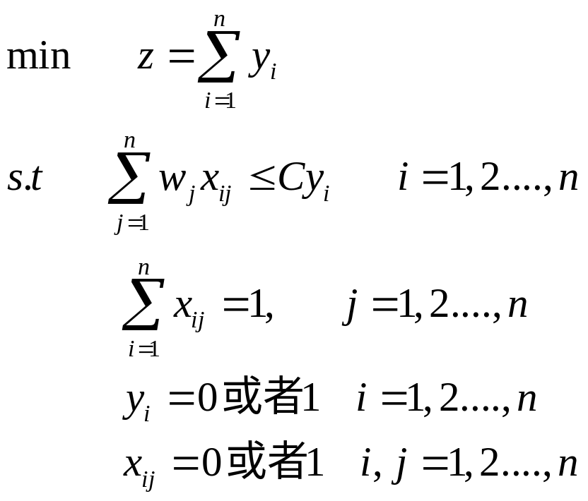
装箱问题数学描述

Slide 4
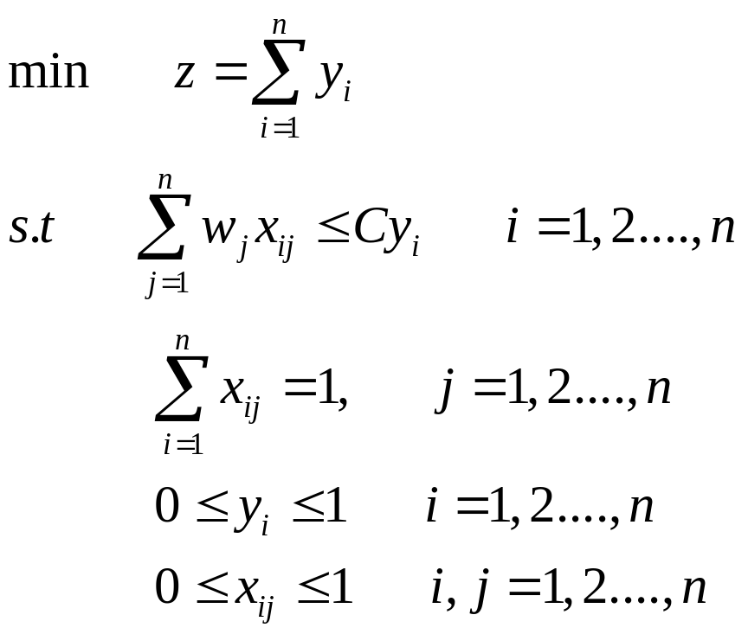
背包问题的松弛问题

Slide 5
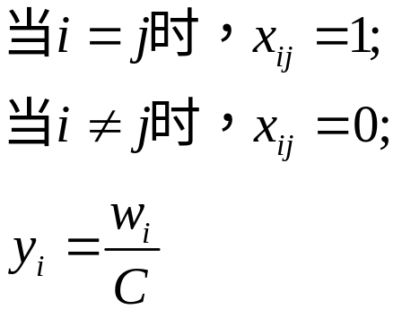
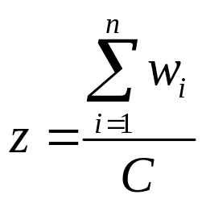
背包问题的下界
松弛问题的一个最优解
最优解值
。

Slide 6
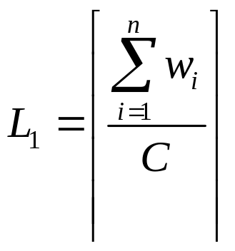
背包问题的下界
定理：装箱问题的最优解的一个下界为

Slide 7
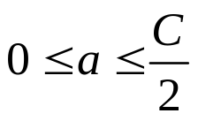
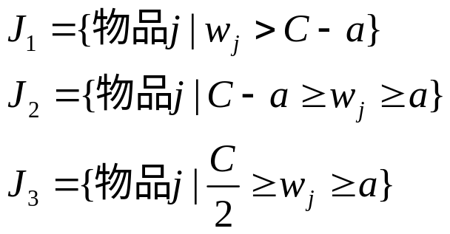
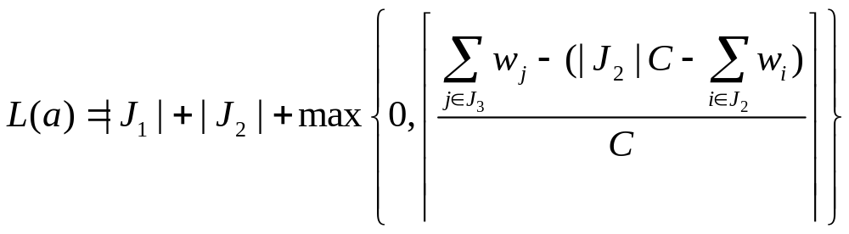
背包问题的下界
定理：设a是任意满足 的一个整数，对于装箱
问题的一个任意实例，记
则 是背包问
题最优解的一个下界。

Slide 8
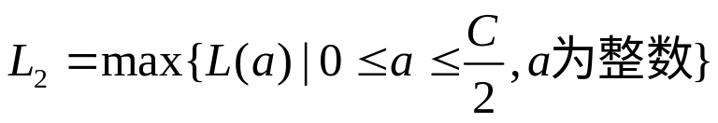
背包问题的下界
推论：记 ，则是装箱问题最优
解的一个下界。

Slide 9





NF算法
把物品按照给定的顺序装箱：把 放入第一个箱子；设 是当前要装入的物品， 是具有最大下标的使用过的箱子，若 的长度不大于 的剩余长度，则把 装入 ，否则把 放入一个新的箱子 ，且 在以后不再使用。
通俗的说：将物品按顺序装箱，当第一个箱子不能再装的情况下，将箱子打包运走，下面使用第二个箱子……
下次适应(Next Fit)算法，其时间复杂性为 .

Slide 10
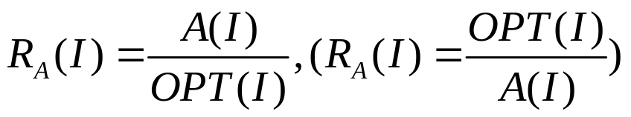

绝对性能比
对于一个极小（大）化问题π，I为任意实例。设A是π的
近似算法，用A解I得到的解值为A(I)，而I得最优解为
OPT( I ),记
则近似算法A的绝对性能比 定义为

Slide 11

渐进性能比

Slide 12

NF算法的绝对性能比
定理：

Slide 13


FF算法
按照物品的给定顺序装箱，并且把每一个物品放入第一个适合它的箱子中；把 放入第一个箱子当中，设 是当前要装入的物品， 是当前已经使用过的箱子，在这些箱子中找一个剩余长度不小于 且下标最小的箱子，将 放入该箱子，如果不存在这样的箱子，则另开一个新箱子 ，并将 放入中 。
首次适应(First Fit)算法，其时间复杂性为 。

Slide 14
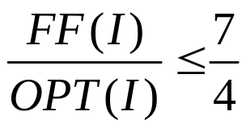
FF算法绝对性能比的上界
定理： 。

Slide 15
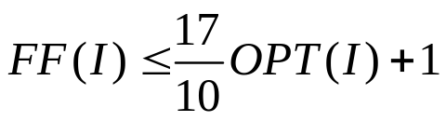
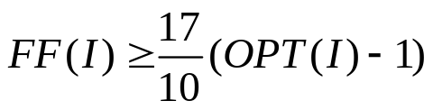
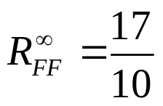
FF算法的渐进性能比
定理：对于任意实例I， ，而且存在OPT(I)
任意大的实例I ，使得 ，因而有 .

Slide 16
FFD算法
将物品按照长度从大到小排列，然后按FF算法对物品进行
装箱。
First Fit Decreasing ，其算法时间复杂性为 。

Slide 17
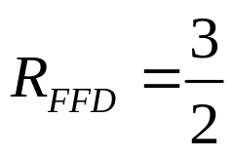
FFD算法的绝对性能比
定理： 。

Slide 18
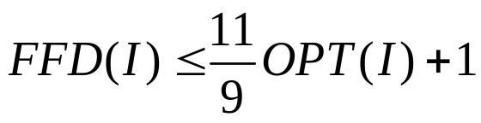
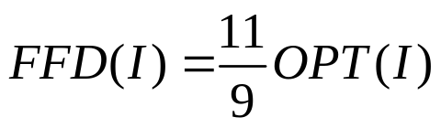
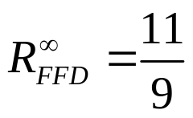
FFD算法的渐进性能比
定理：对于任意实例I， ，且存在
OPT (I) ，任意大的实例I，使得 ，因而
。

Slide 19

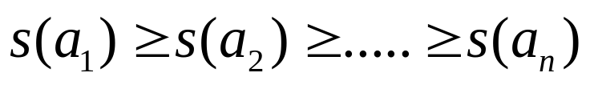




CF算法：
step1:把物件 按其大小进行非增序排列，
不妨设 .
step2:首先把 放入箱子中 ，然后从最右端开始，依
次把物件 放入 ，直到下一个物件不能再放入
箱子为止，开启新的箱子 .

Slide 20








CF算法：
step3:设在第i 步循环时，打开第i 个箱子，此时把物件
放入 中. 假设第i-1 个箱子 中最后一个放入的物件
为 ，则在i 步循环时最右端的物件为 ，那么当
且
时，把 放入中 ，开启新的箱子 .

Slide 21
CF算法：
step4：直到把所有物件都放入箱子中，循环终止，并输
出箱子数目m.
CF算法的绝对性能比为3/2,时间复杂度为 ，该算
法又称为交叉适应算法。

Slide 22
在线装箱问题：在物品未到达前不必预知其长度。
离线装箱问题：事先知道物品的所有信息。

Slide 23
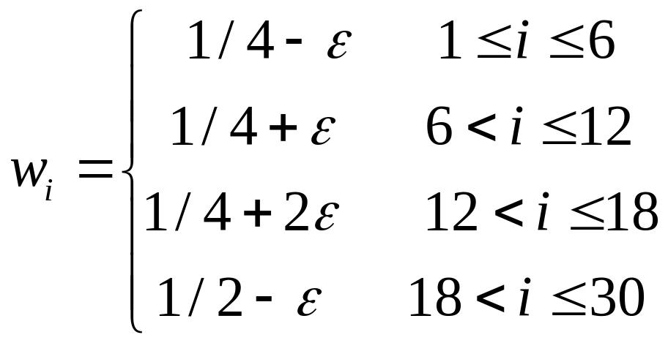
练习
箱子长为1，设有30个物品，物品长度为
分别用NF算法，FF算法，FFD算法，CF算法给出近似
解，并与最优解进行比较。

Slide 24
BF算法
依次处理物品, 如果当前物品不能装入到当前所有打开的
箱子中, 仍然保持箱子开放, 同时, 打开一个新的箱子并将
该物品装入。如果当前有几个打开的箱子均可装入该物品,
则选择一个剩余空间最小(最接近装满) 的箱子装入。之所
以保持箱子开放, 是希望后边更小的物品能够装入已打开
的箱子中, 充分利用箱子的剩余空间。

Slide 25
WF算法
WorstFit策略与BestFit策略刚好相反, BestFit策略是在
候选箱中选取最满的箱子, 装入后, 箱子的已装容量看起来
比较悬殊, 而WorstFit策略是在候选箱中选取最空闲的箱
子———这也是“最差”的含义而非指性能最差, 这样箱子的
已装容量看起来比较平均。

Slide 26
其它装箱问题
有色装箱问题
二维装箱问题
三维装箱问题

Slide 27
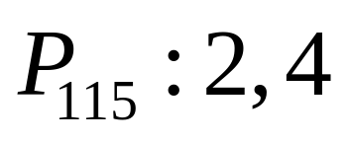
作业

